Slide 1
Juilliard
Summer Programs
茱莉亚夏校

Slide 2
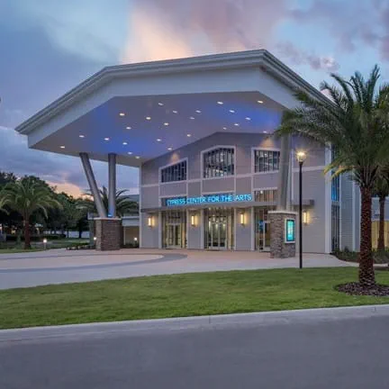
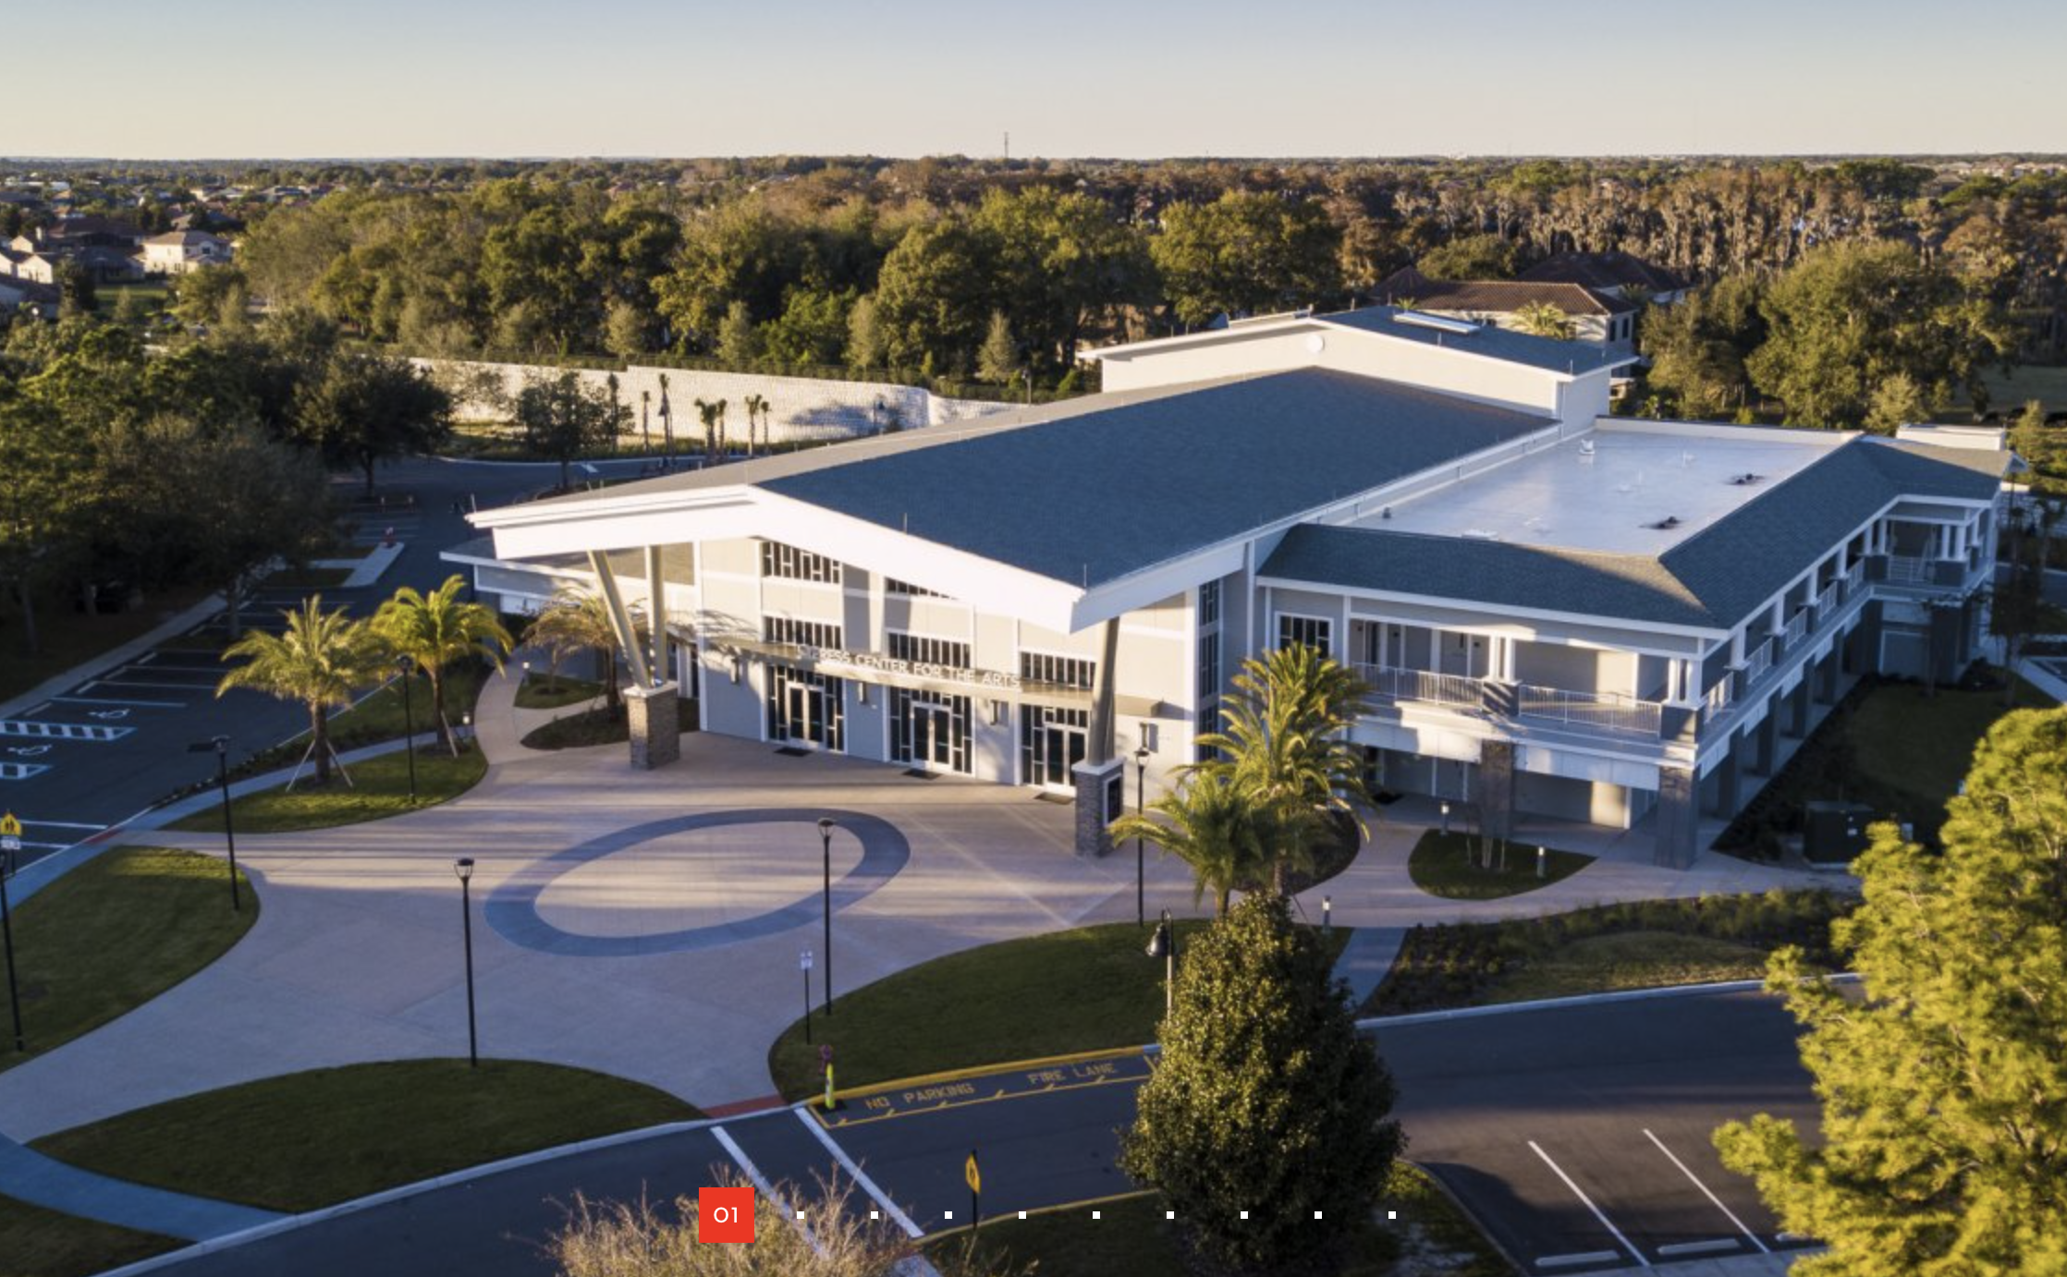
项目总体介绍
本项目为期两段，面向青少年开展沉浸式表演艺术训练。两段课程均在美国佛罗里达州校区举行，课程由具备茱莉亚体系训练背景的师资团队授课，并以阶段性展示与结业呈现为重要学习成果
Session 1: 戏剧/钢琴/声乐
2026-6-28 ～ 2026-7-11
Session 2: 舞蹈/音乐剧
2026-7-12 ～ 2026-7-25

Slide 3
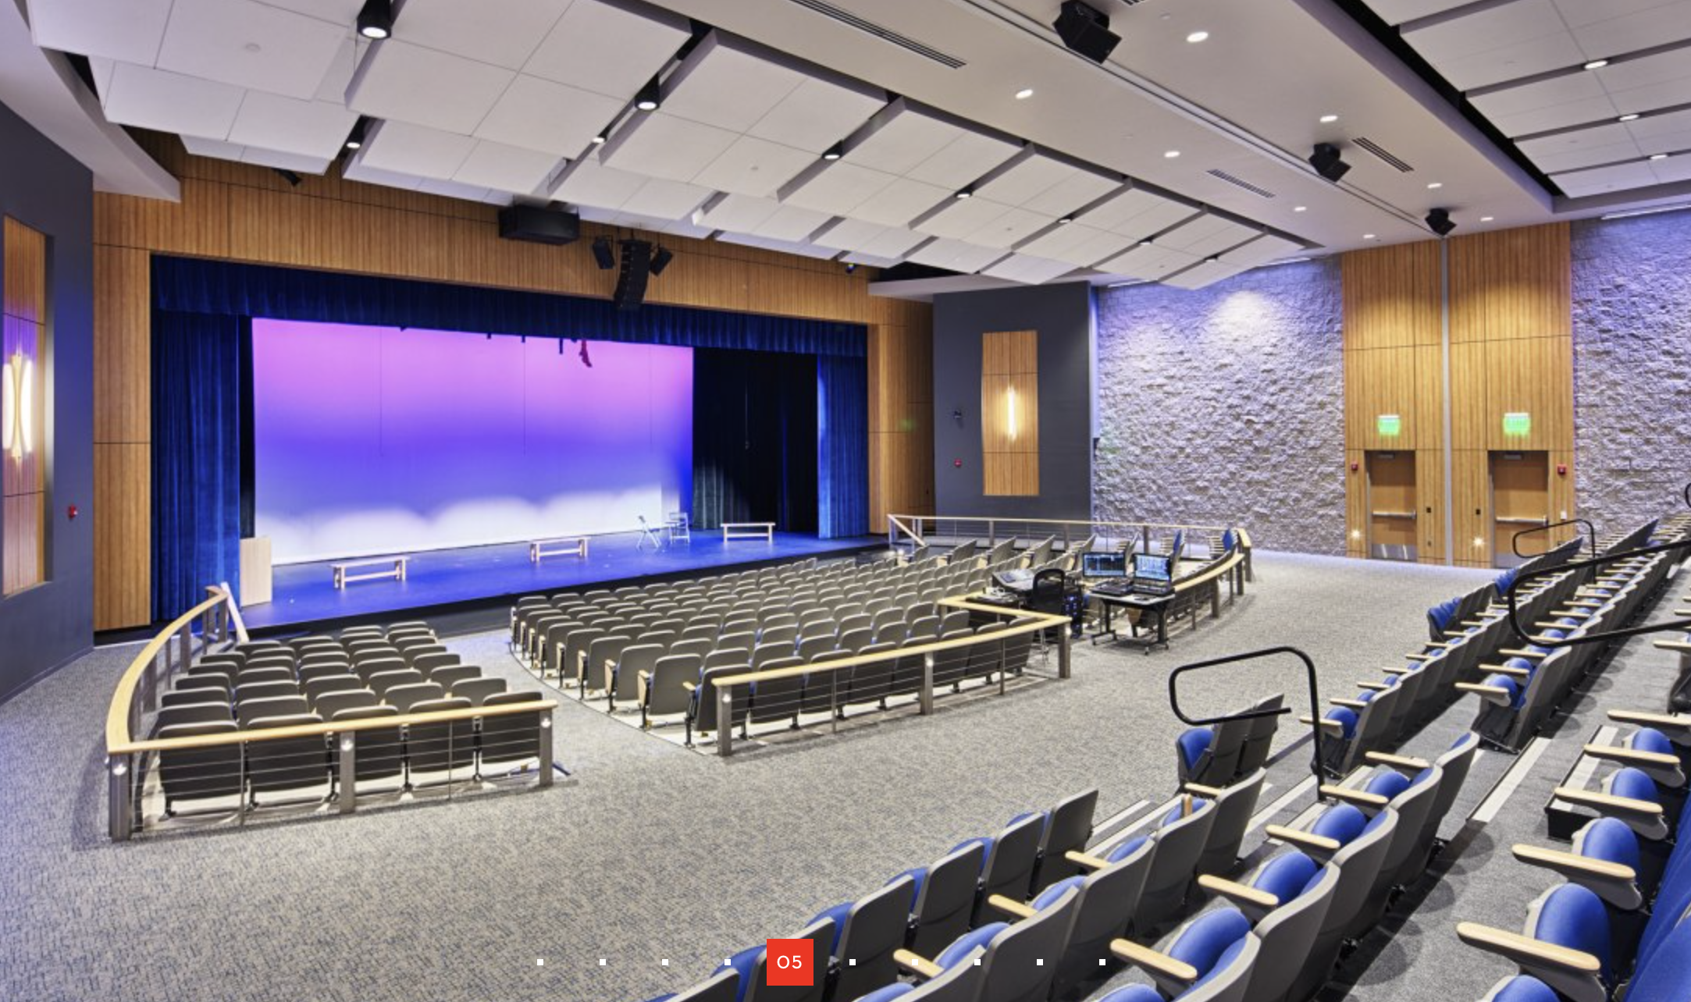
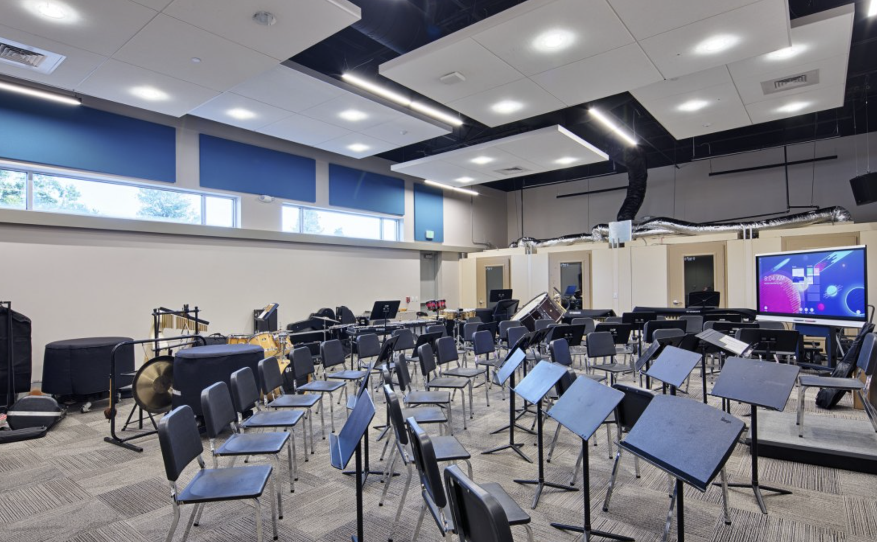
校园与环境介绍
两期课程均在美国佛罗里达州同一校区举办，学生可使用校内表演艺术中心的专业设施，包括：
约550座位的剧场
多间教学教室（含器乐教室、声乐教室）
大型合奏排练空间
多间练习室
服装储存空间
两间大型舞蹈教室
更衣室等配套空间

Slide 4
项目介绍 - Drama 戏剧 （Session 1）
12-14岁组：强调建立表演基础体验与方法：通过个人与小组活动，围绕叙事、诗性语言、身体表达以及喜剧与正剧维度开展训练；以游戏与练习提升身体表达与声音探索，强调健康用嗓与舞台表现的基本规范，并作为进入高阶阶段的衔接阶梯
15-18岁组：强调“接近茱莉亚前两年表演训练的浓缩体验”：在强化语言表达与身体表现的同时，加入更具强度的表演流程训练，包括与文本和音乐结合的声音探索、集体表演、释放想象力的多种技巧训练等
课程模块
戏剧游戏
身体塑造与角色形体
发声与语言表达
诗性语言训练
舞台工艺与舞台动作基础
从内在想象到外在表达
文本与对白进入方法
身体冲动与行动驱动训练
15-18岁组：在上述基础上，进一步包含：试镜技巧、热身方法、莎士比亚文本训练、强化舞台动作、面具即兴等模块

Slide 5
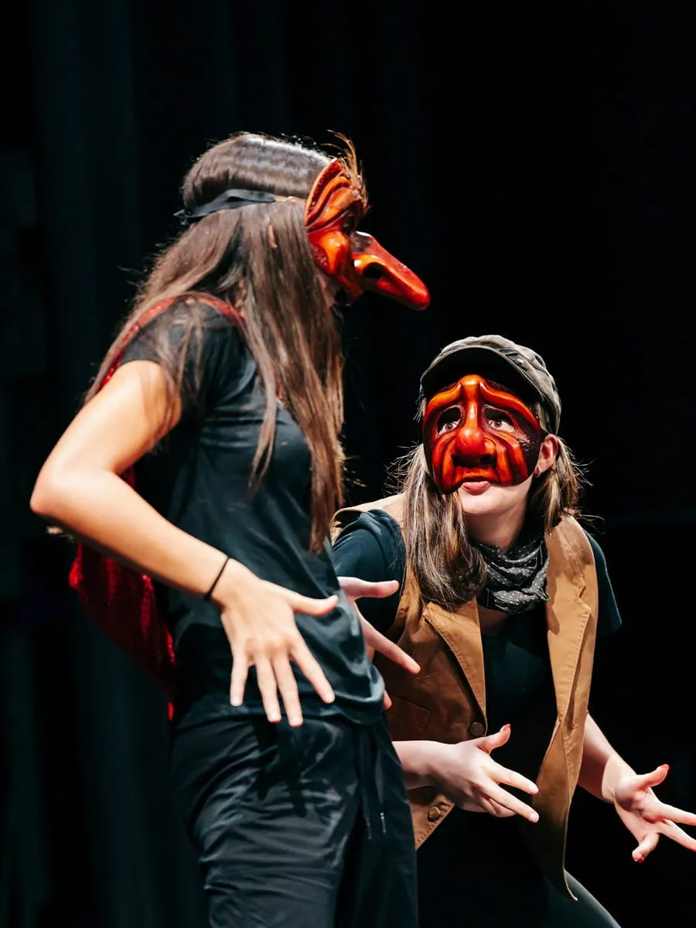
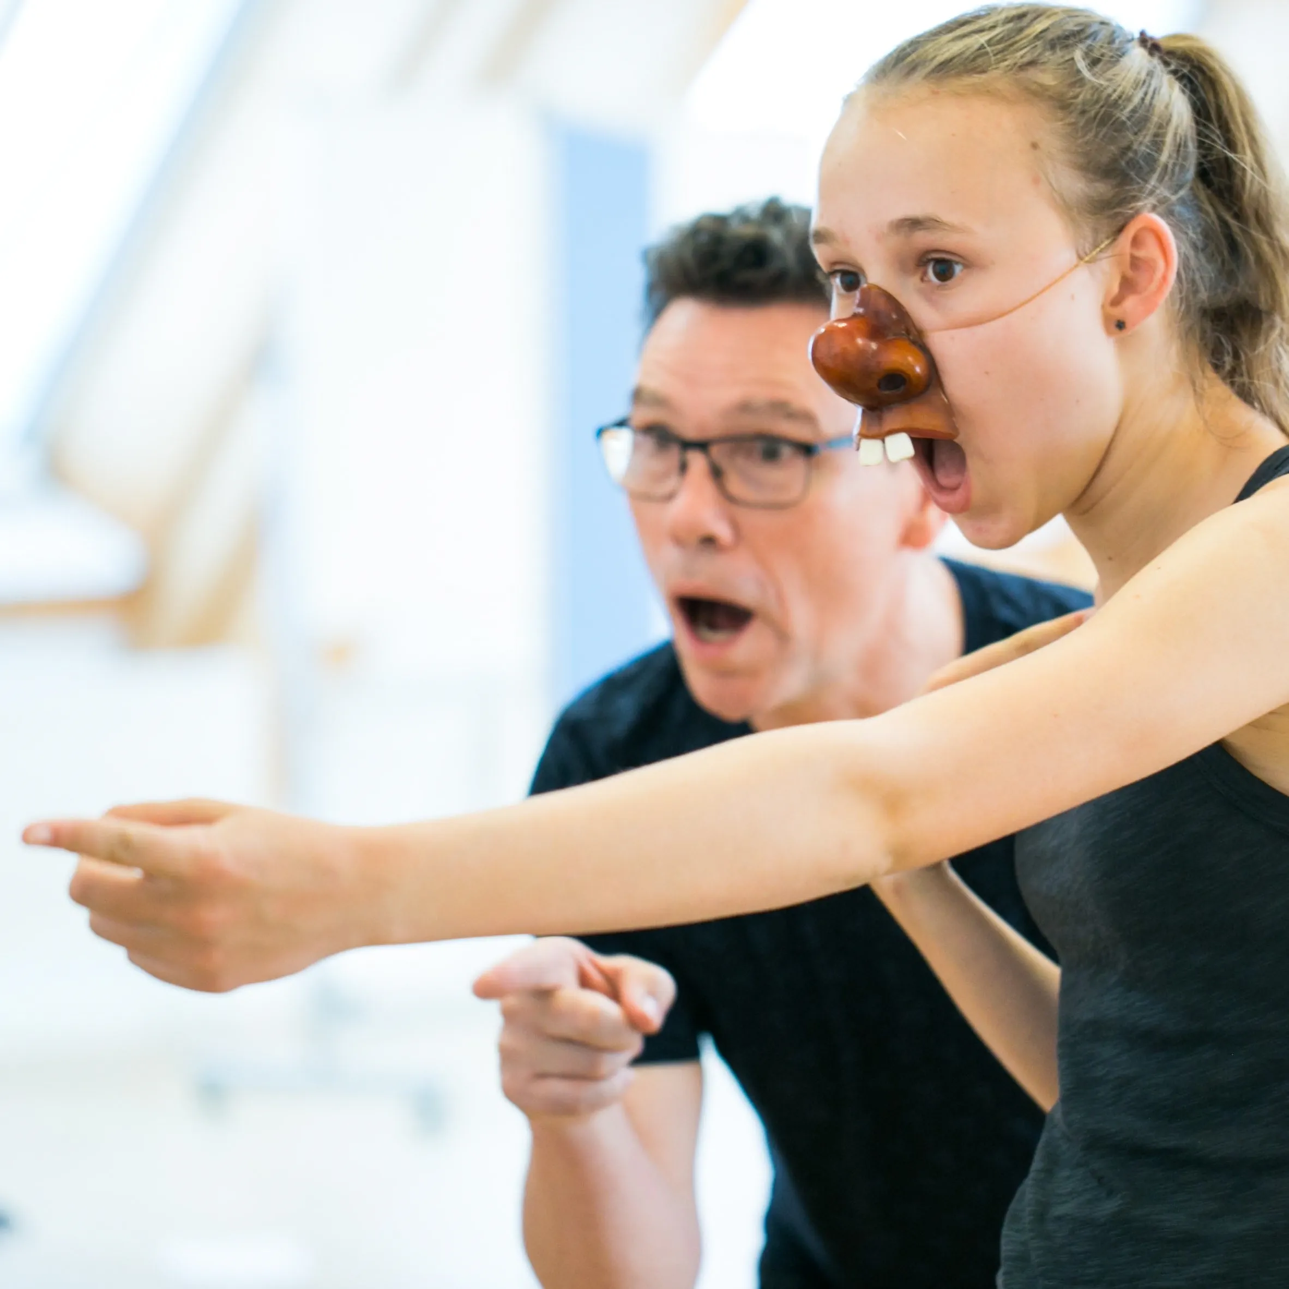
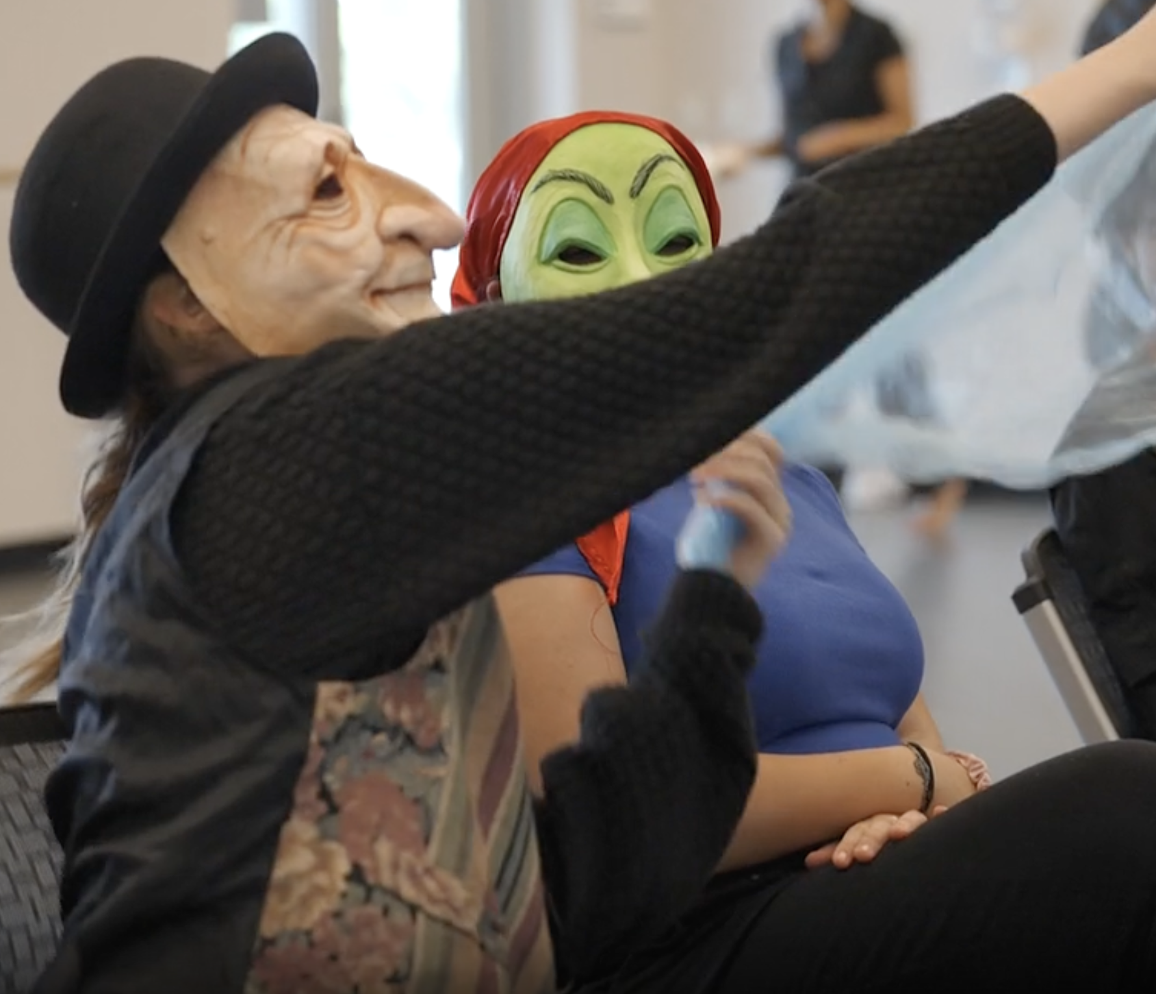
课程亮点
分龄设置清晰，基础组强调启蒙与工具建立，高阶组强调更接近专业训练流程的密集体验
训练以“想象力—身体—语言—文本”四条线并行，覆盖表演核心能力
师资具备茱莉亚训练体系背景，课程强调方法一致性与可持续训练习惯。

Slide 6
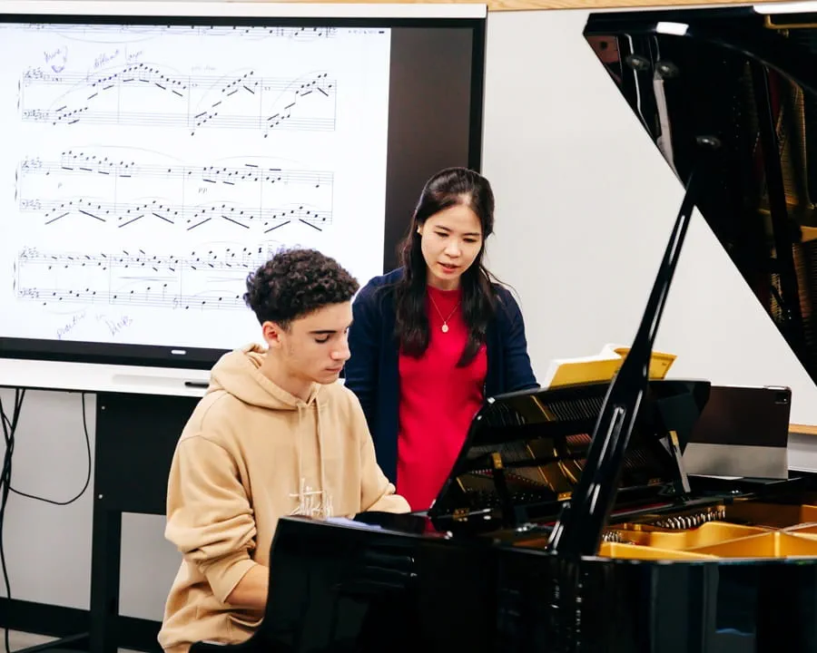
项目介绍 – Piano 钢琴（Session 1）
钢琴方向聚焦独奏与室内乐语境下的演奏核心能力：学生通过大师课式课程进行每日演奏训练，在合奏钢琴课程中与同伴建立合作关系，并在艺术专题课程中深入讨论舞台表现与职业化能力（例如舞台紧张管理、上台表现力、背谱方法、合作艺术等）。课程以独奏与室内乐结业演出作为学习收束。
课程模块
大师课式钢琴课程
音乐厅内的每日演奏课
钢琴合奏与室内乐指导
个人练习与一对一练习支持
艺术专题课：试镜或比赛准备、合作艺术、记忆训练等
课程亮点
小班教学与个别化指导并重，强调在短期内建立可迁移的舞台能力。
“演奏课—合奏合作—艺术专题”三段结构完整覆盖演奏者的技术与舞台素养。

Slide 7
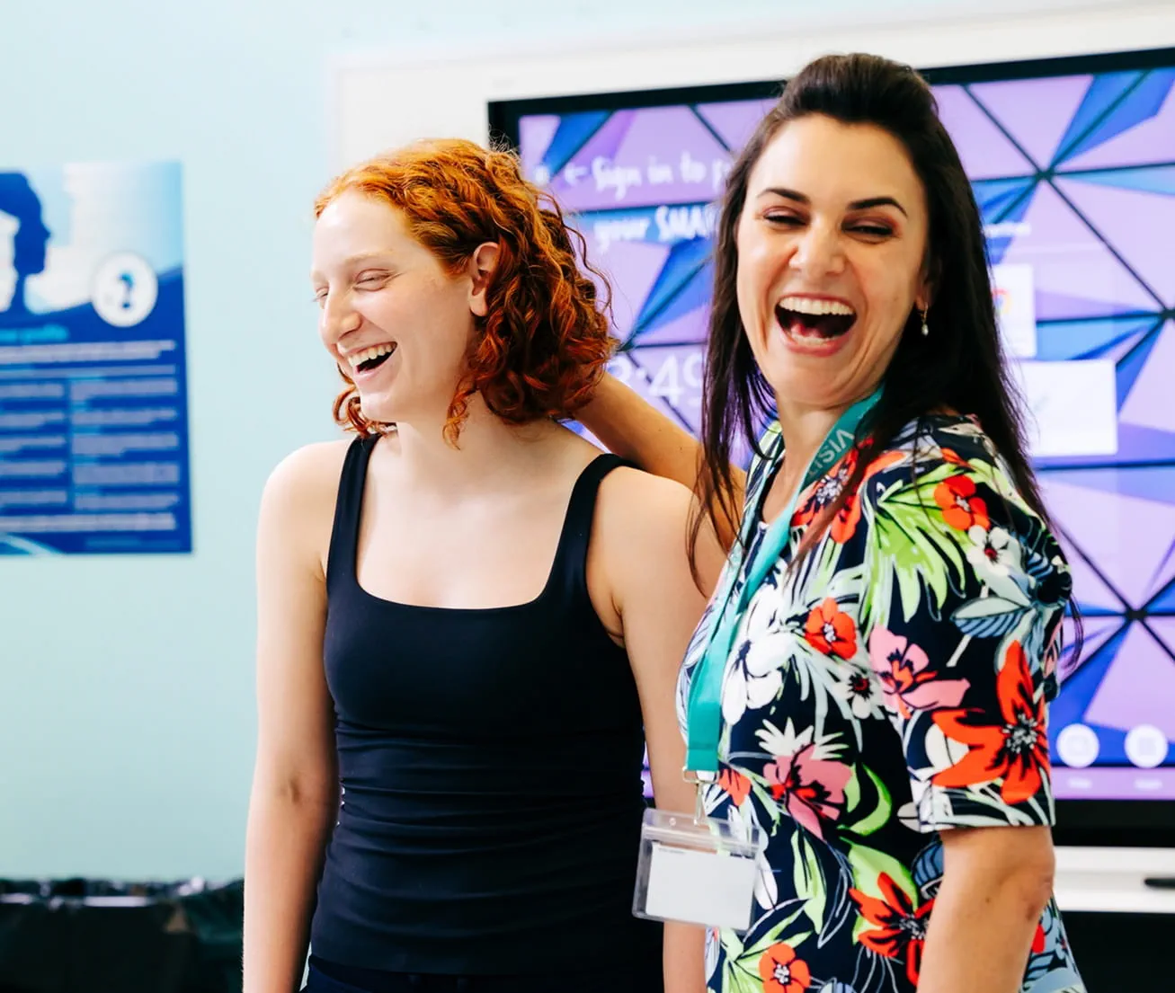
项目介绍 – Voice 声乐（Session 1）
声乐方向以“独唱能力 + 合唱与合奏能力”并重：学生通过个别声乐课与大师课发展古典曲目中的独唱能力，同时参与小型合唱团与大型节庆合唱团，在集体声音中训练听觉与表达；课程同时覆盖健康音色建立、戏剧表达、视唱练耳、音乐素养、声乐技术与领导力，并以独唱与合唱结业演出作为阶段成果。
课程模块
小型合唱团
音乐素养训练
声乐大师课
大型合唱团
个别声乐课
室内乐与场景学习
大学与试镜准备
艺术自我唤醒与表达
课程亮点
以健康发声与音乐素养为底层框架，同时强调合唱体系中的协作能力
结业呈现包含独唱与合唱，成果结构清晰，利于学生阶段性总结与展示

Slide 8
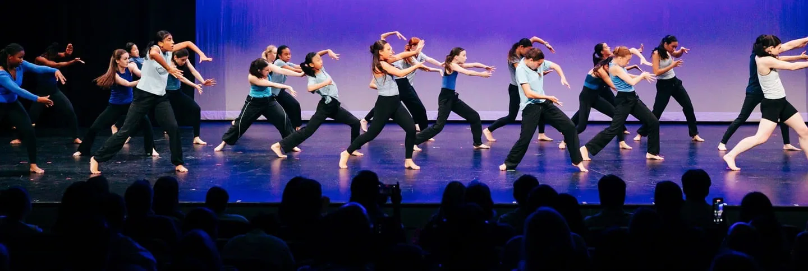
项目介绍 – Dance 舞蹈（Session 2）
舞蹈方向面向热爱舞蹈的青少年，强调技术能力与艺术个体性的共同培养：学生在支持且具有挑战的环境中进行每日训练，通过严格的技巧课程深化对解剖结构、身体排列与动作效率的理解；在技巧之外，课程通过编创、即兴与剧目排练，引导学生发展个人创意表达，同时强调身体与心理的健康关系，培养自信、纪律与合作能力；集体训练塑造强烈的共同体感，贴近职业舞团的工作方式
课程模块
课程亮点
芭蕾
现代舞（含多种体系风格）
踢踏舞
爵士舞
即兴
编舞
剧目排练与演出
双人合作
解剖与身体认知
专题讲座：伤病预防、营养与心理健康、舞蹈职业路径、舞者与媒体等
技术训练与“身体认知”并重，强调动作效率与健康训练习惯
将编创、即兴与剧目排练纳入核心课程，兼顾技能与艺术表达
强调集体训练的专业工作方式，培养协作与纪律

Slide 9
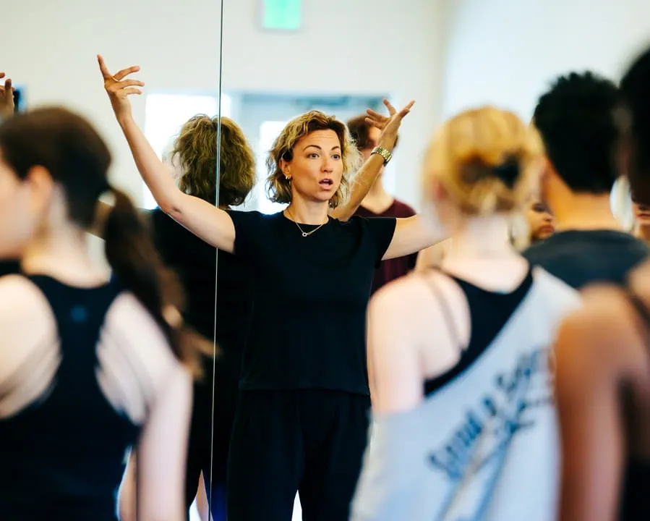
项目介绍 – Musical Theater 音乐剧（Session 2）
音乐剧方向为具备潜力的歌唱与表演学生提供职业化强度的强化课程，覆盖歌唱、表演与舞蹈三项核心能力，并将大学试镜流程作为重要训练目标。课程同时设置集体课程与个别指导，强调“健康训练原则”，帮助学生建立可复用的技术工具箱；教学更重视训练过程而非单一结果，学生在师资带领下共同完成最终演出，同时也获得个人展示机会
课程模块
课程亮点
个别声乐课
声乐与表演集体课：场景学习、角色与剧本分析、身体与声音控制、行动与策略、舞台呈现
动作与剧场爵士舞技巧课
艺术专题课：音乐语句处理、试镜技巧、即兴、舞台焦虑调节、大学试镜流程等
课程结构覆盖“歌唱—表演—舞蹈—试镜流程”，目标明确且训练路径清晰。
以“过程优先”的方式建立个人技术工具箱，强调可持续进步与健康训练。
既有最终演出，也提供学生自主展示的平台，兼顾集体协作与个体表达。

Slide 10
费用及时间安排
项目时间与结构
第一阶段：2026年6月28日-7月11日。
第二阶段：2026年7月12日-7月25日。
地点：美国佛罗里达州校区。
费用结构（Summer 2026）
费用与住宿餐饮等收费细则以在线申请页面与官方后续通知为准
申请流程
申请方式：在线提交申请表，并上传对应方向的试演/试奏视频。
申请截止：2026年 2 月 16 日
确认与缴费：2026年 3月 18 日
报名费US$100（ 不可退）

Slide 11
申请要求 - 视频要求细则
戏剧方向
视频总时长：不超过五分钟（包含自我介绍）。
拍摄构图要求：至少包含一段“站立全身的三分之四构图”，画面需从头部到膝盖清晰可见。
内容要求：
1）朗诵一首指定诗歌。
2）独白约一分钟：必须来自完整话剧文本，不可选用电影台词，不可选用“独白合集”类文本。不得选择某位指定作者的文本（按官方要求列为禁选作者）。独白开始前需进行报幕：包含所饰演角色名称、剧目名称与剧作家姓名。
3）演唱三十秒任意歌曲：语言不限；重点在于尝试与表达，不以演唱技巧为唯一评价标准。
重复申请者要求：曾参加过该项目者，再次申请时必须更换所朗诵的诗歌与独白内容。
钢琴方向
视频内容：
1）两首风格对比鲜明的钢琴独奏作品：建议其中一首为古典或巴洛克时期作品，另一首为浪漫或二十世纪作品；官方建议尽可能背谱演奏。
2）四个八度的音阶与分解和弦（调性自选）。
拍摄与设备要求：
建议使用原声钢琴。
画面必须清晰呈现“头部、双手与键盘”，三者需同时出现在画面中。

Slide 12
申请要求 - 视频要求细则
声乐方向
视频内容：两首风格对比明显的独唱作品，必须有伴奏曲目范围建议：
意大利古典艺术歌曲
德语艺术歌曲
法语艺术歌曲
英语艺术歌曲
民族民歌
抒情爵士
经典时期音乐剧选段
曲目选择原则：以古典声乐为主要方向，不建议选择流行歌曲作为申请曲目
伴奏要求：
不接受清唱
可使用现场伴奏或伴奏音轨
舞蹈方向
视频内容：
1）舞蹈自我介绍约一分钟
2）完成指定舞蹈组合（按官方提供的指定组合内容执行）
3）一段约一分钟的自选风格片段：可在芭蕾、现代舞、当代舞、爵士舞、踢踏舞等风格中任选其一
拍摄要求：
拍摄场地需明亮（建议舞蹈教室或光线充足的训练空间）
必须全身入镜，确保动作清晰完整
不接受比赛录像或演出录像
服装与背景需有明显对比，便于评审辨识身体线条与动作质量

Slide 13
申请要求 - 视频要求细则
音乐剧方向
视频提交结构：
两首歌曲（每首六十到九十秒）
必交舞蹈分班视频
可选加分舞蹈视频（非必交）
歌曲要求：
第一首：选自一九七〇年之前的经典音乐剧作品
第二首：选自一九七五年至今的当代音乐剧作品
两首歌曲均需伴奏，禁止清唱
建议采用站立三分之四构图（头部到膝盖），并建议背谱演唱
舞蹈分班要求：
完成官方指定的音乐剧舞蹈组合
需使用官方指定音乐，并从指定时间点开始播放（按官方要求为“4分14秒起始点”）
可选加分舞蹈视频：
60-90s，舞种不限，用于展示个人优势与风格。
拍摄要求：
画面需清晰稳定，确保身体动作与表演细节完整呈现。

Slide 14
师资总述
茱莉亚暑期表演艺术项目的教学团队由具备茱莉亚训练体系背景的艺术家与教育者组成，覆盖戏剧、钢琴、声乐、舞蹈与音乐剧五个专业方向。师资通常由主讲教师、分组导师及排练与合奏指导教师构成，确保学生在技巧训练、排练实践与舞台呈现三个层面均获得持续指导。
持续反馈：课程以高频训练为基础，教师在课堂、排练与呈现节点提供分层反馈，帮助学生形成明确的提升路径。
过程可视化：通过阶段呈现与结业演出，学生能将课堂训练转化为舞台成果，并在教师指导下完成复盘与总结。
升学导向支持：与试音相关的方向会更关注材料选择、呈现规范、舞台礼仪与自我介绍策略，使学生更接近高校层级的准备方式。

